Slide 1
Delegation bygger på förtroende
Föreläggande från Skolinspektionen är allvarligt

Slide 2
Tidslinjen - anpassad gymnasieskola/Gy-sär
14 november 2022 Inkom en begäran från Skolinspektionen (SI) begäran om yttrande avseende gymnasiesärskolan (Gy-sär).
22 november 2022 Svarar Österåkers kommun (ÖK). Där står att ÖK inte har Gy-sär, inte har samverkansavtal med någon men avser att teckna avtal för nationella och individuella program.
19 december 2022 Skolinspektionen fattar beslut om ett föreläggande: ”Österåkers kommun följer inte författningarnas krav vad gäller erbjudande av utbildning i gymnasiesärskola. Det finns därför skäl att förelägga Österåkers kommun att fullgöra sina skyldigheter och vidta åtgärder för att avhjälpa bristen.”
19, 25 o 30 januari 2023 Avtal om gymnasiesärskola nationellt program upprättades och undertecknades avtalet.
16 mars 2023 ÖK yttrar sig till SI att kommunen nu har slutit avtal avseende Gy-sär.
21 mars 2023 Inkommer ett mejl till ÖK från SI med frågan om vi även har ett avtal avseende Gy-sär individuellt program.
23 mars 2023 Mejlkonversation mellan ÖK och SI men vi har inte svaret på hur det har gått…
Finns i inkomna handlingar till nämnden
Finns inte i inkomna handlingar till nämnden
Finns inte i handlingar till nämnden
Finns inte i handlingar till nämnden
Notes:
Från och med den 2 juli 2023 byter gymnasiesärskolan namn till anpassad gymnasieskola.
Avtalet ligger aldrig som inkommet och men det ligger som fattat beslut men med felaktigt datum… vi kommer till det i senare slide.
Varför informerades SI så sent?
I mejlkonversation med SI framkommer det att avtalet inte innehåller individuellt program. Hur har det gått efter det? Är frågan löst?
Hur hanterar förvaltningen inkomna mejl? De ska också diarieföras samt finnas med i inkomna handlingar till nämnden.

Slide 3
Yttrande från ÖK den 22/11

Slide 4
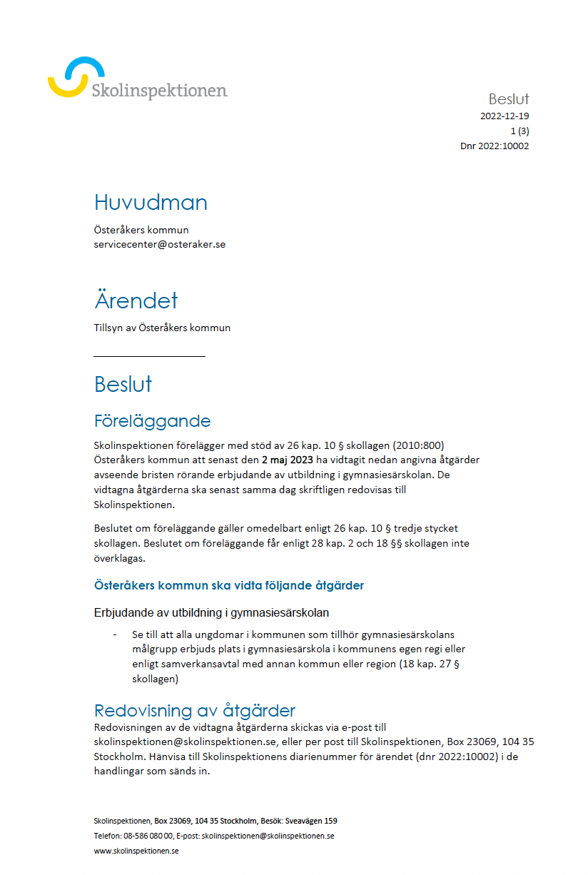
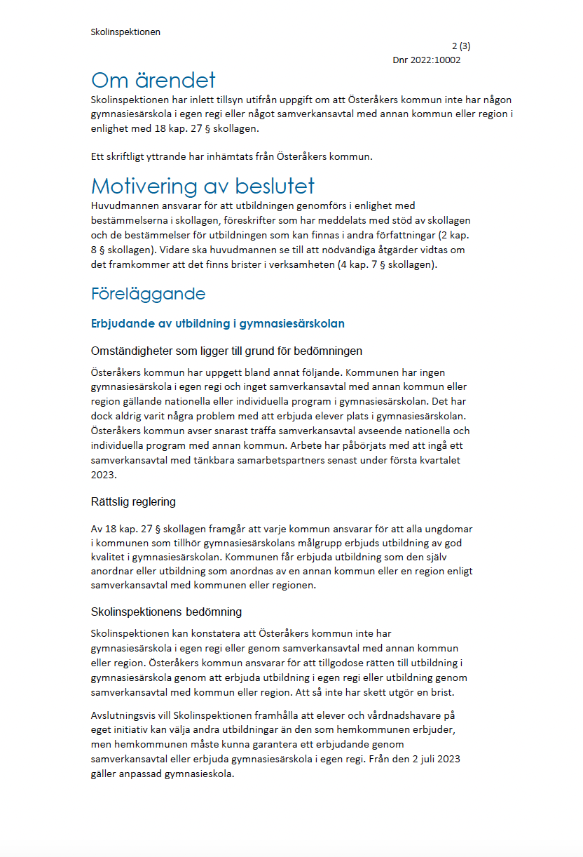
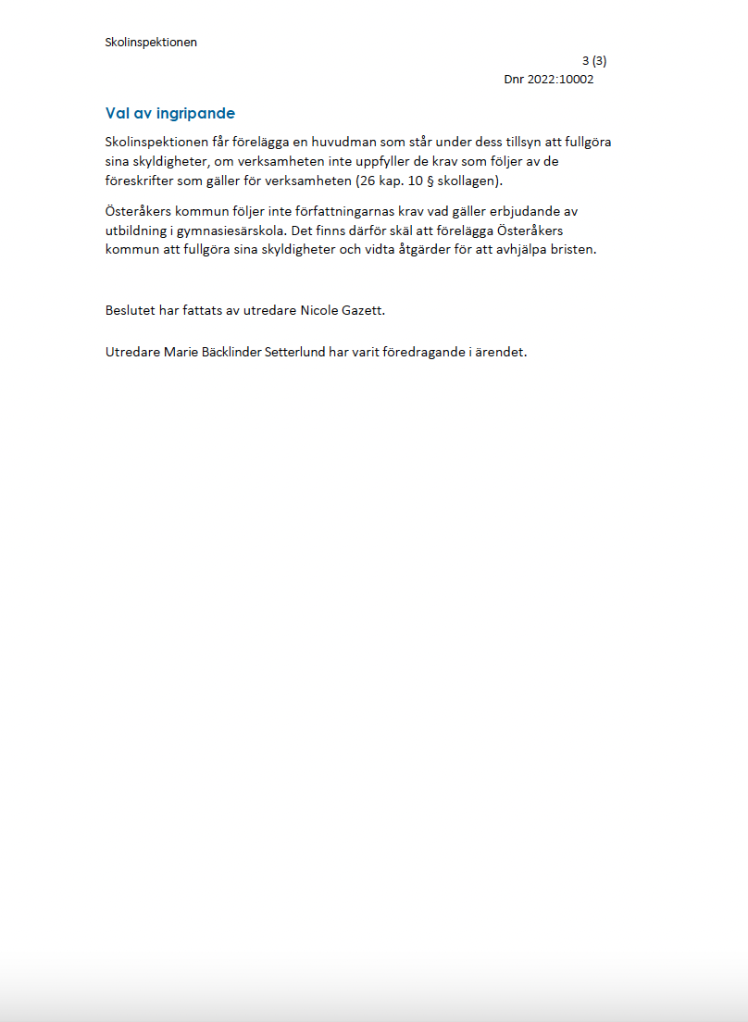

Slide 5
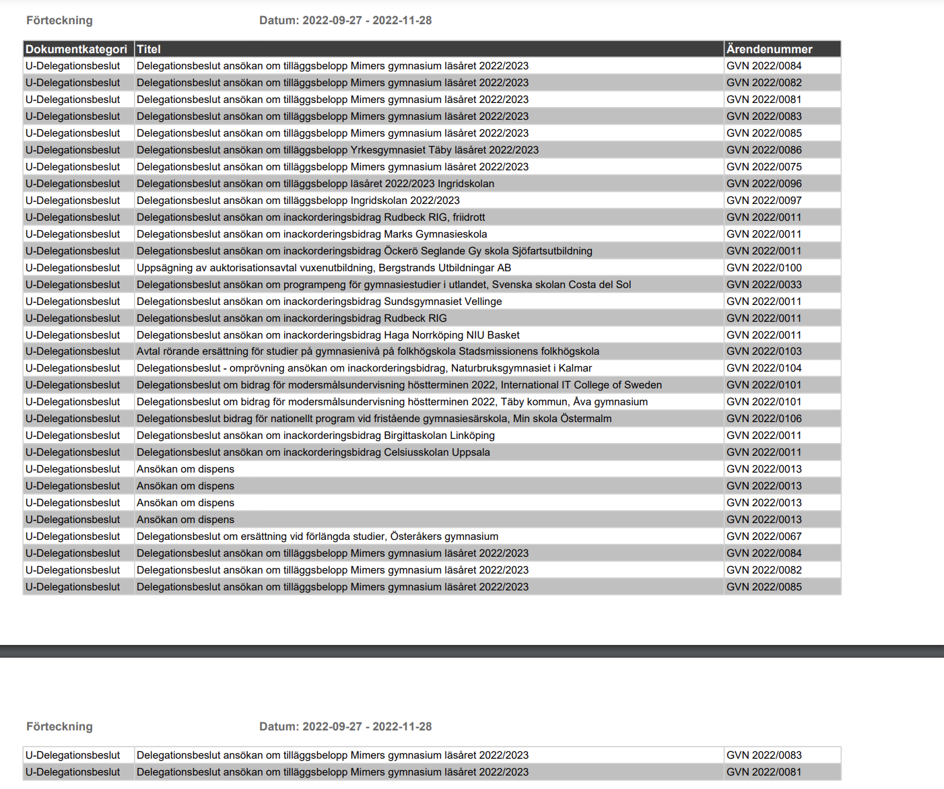
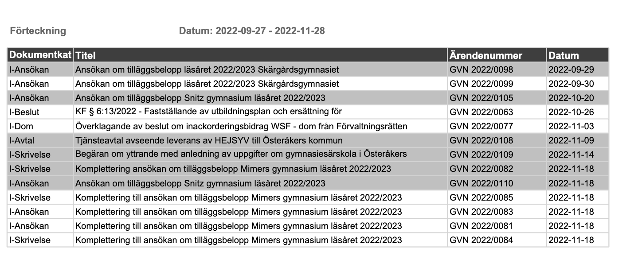
GVN dec 2022 – Inkomna skrivelser och delegationsbeslut 2022-09-27 till 2022-11-28
Notes:
I GVN lämnades det uppgifter om att en begäran om yttrande kommit in men inte fån vem…
Brist i information till nämnden… här behöver vi få mer information och där ärenden av vikt kan följas över tiden. Det vi får idag är för otydligt som om det ska gömmas.

Slide 6
UBN feb 2023 – information vilka anmäles…
Notes:
Märkligt att det inte fanns något att meddela varken inkommet eller beslutat…
Vi vet att det i december 2022 kom in ett föreläggande från Skolinspektionen. Detta saknas helt och hållet i underlaget till oss som är ansvariga - nämnden.
Vi vet också att ett beslut fattades av Utbildningsdirektören den 25 januari 2023 när hon skrev på avtalet om samverkan med Täby kommun för Gy-Sär.
UB-direktören har som vi ser det fattat beslutet utan delegation från nämnden…Det hade varit enkelt att åtgärda och att förmedla till nämnden situationen.
Nämndmöte i mars ger underlag för att det borde ha varit en hel del att rapportera…

Slide 7
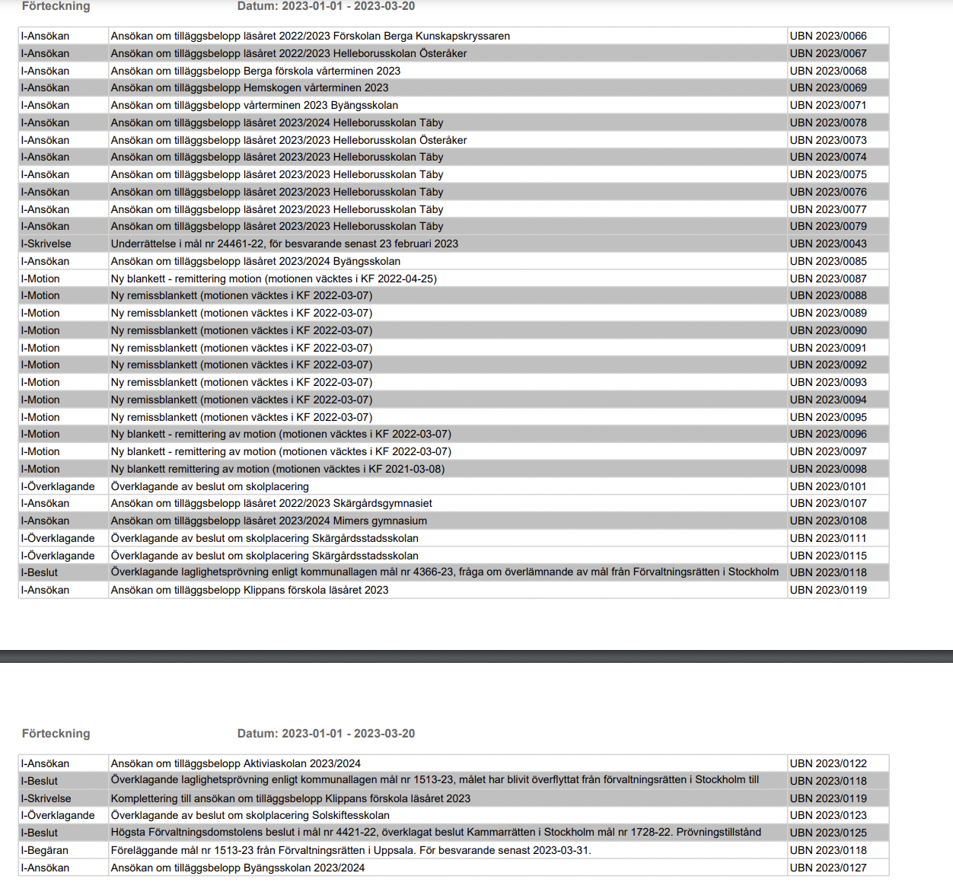
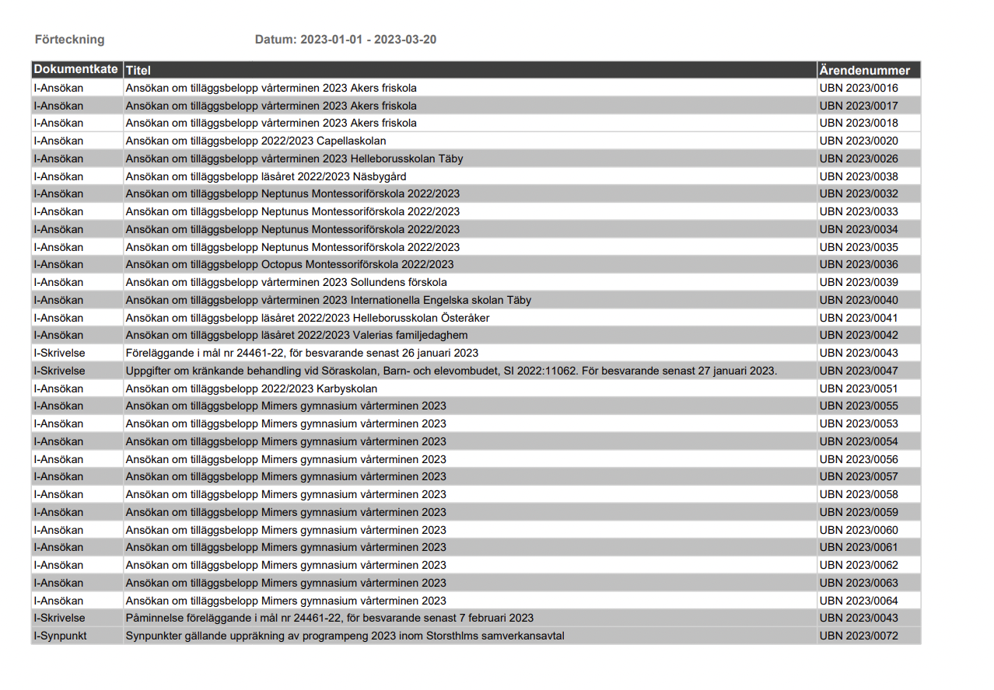
UBN mars 2023 – Inkomna skrivelser 2023-01-01 till 2023-03-20
Trots att avtalet skrevs på av Täby kommun 30/1-23 så finns den inte med här som inkommen… ÖK hade redan skrivit på
Notes:
Datum är inklippta, men här ser vi att det visst fanns inkommet i januari 2023…
Kan inte se att avtalet har kommit in, men vi vet att det har kommit in….
Varför saknas t ex nr 65, 99,100,102-106 osv

Slide 8
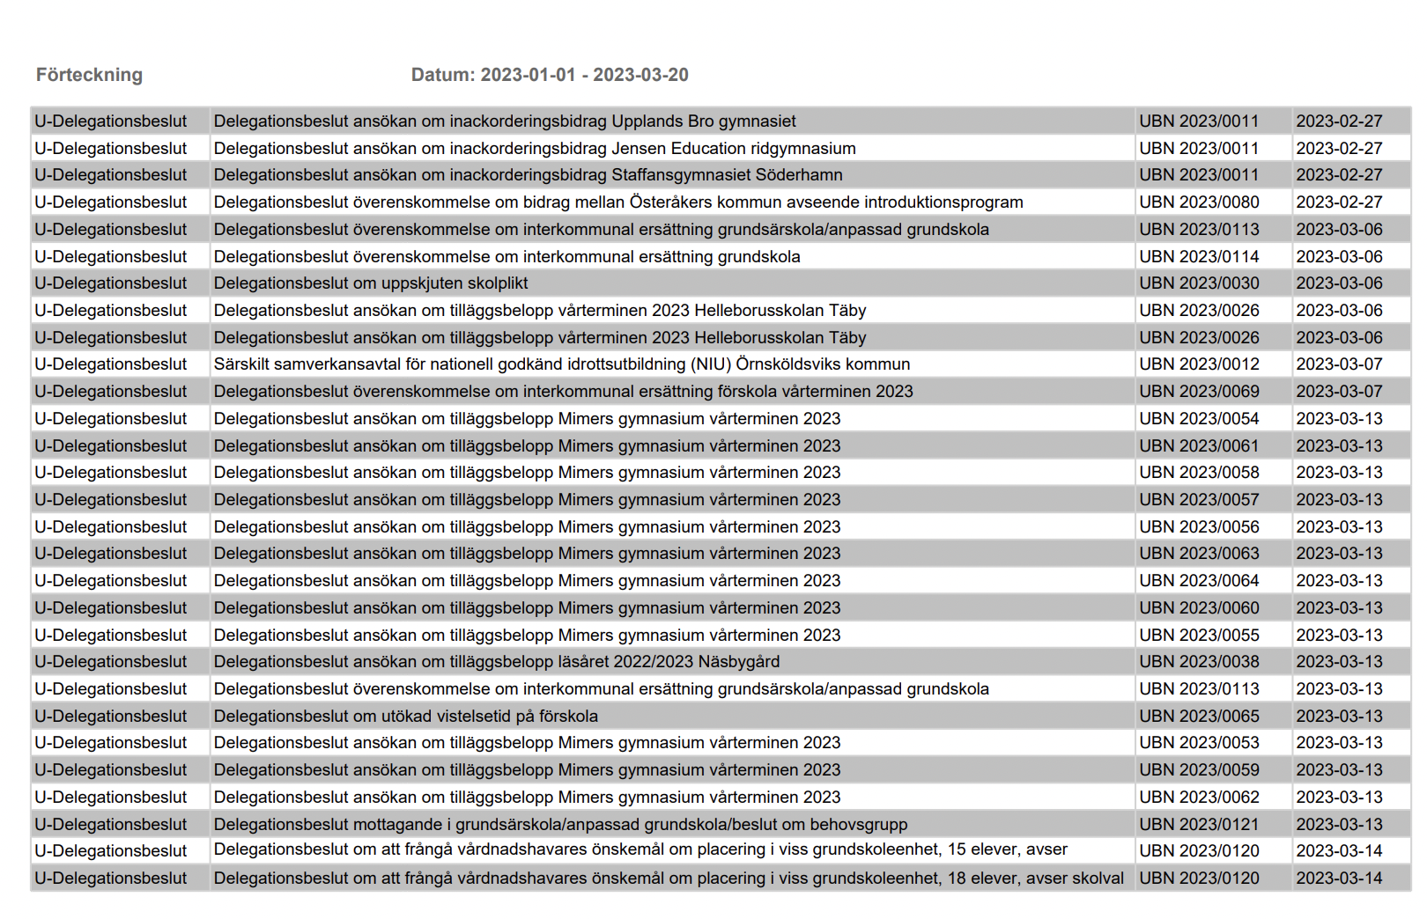
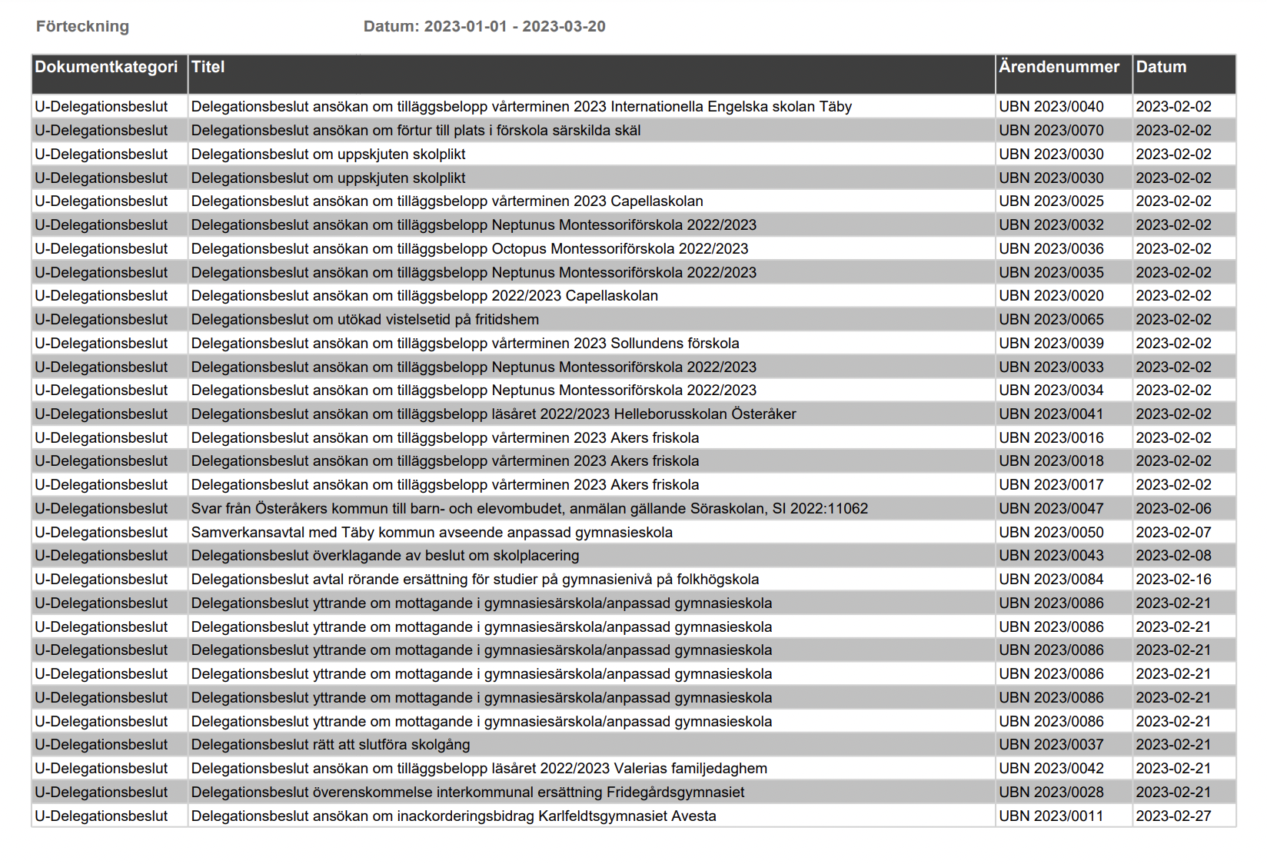
UBN mars 2023 – Delegationsbeslut 2023-01-01 till 2023-03-20
Samverkanavtal men den är signerad den 25 januari… och här står den 7 feb?

Slide 9
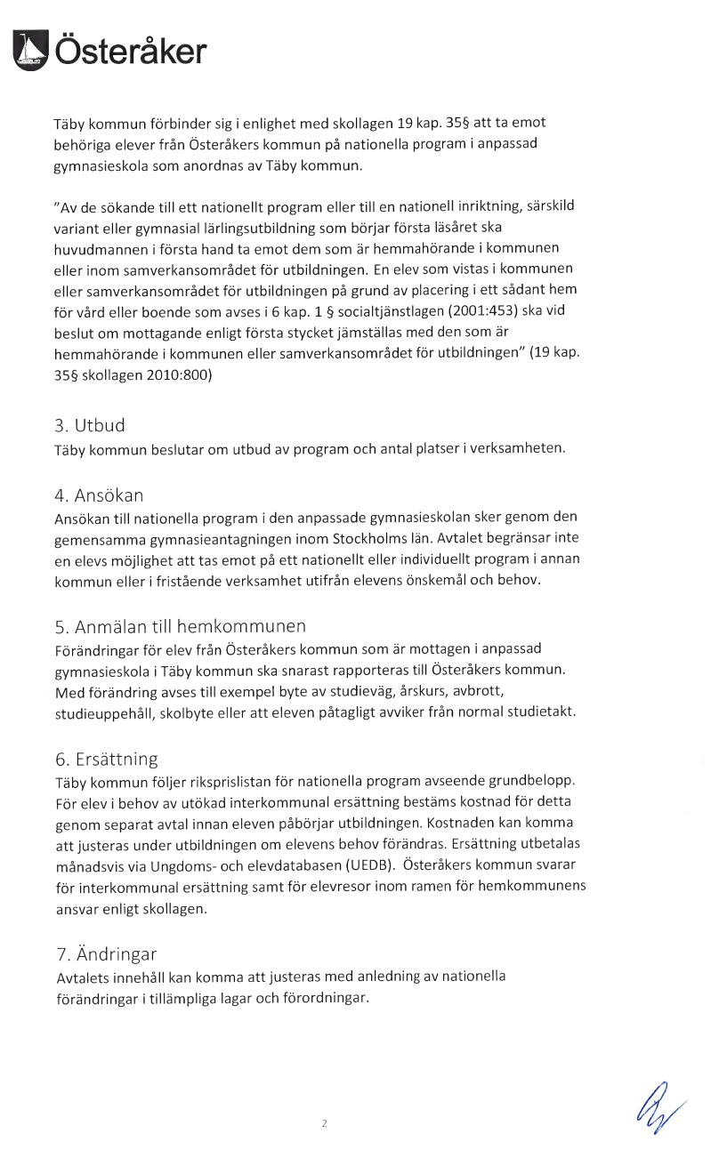
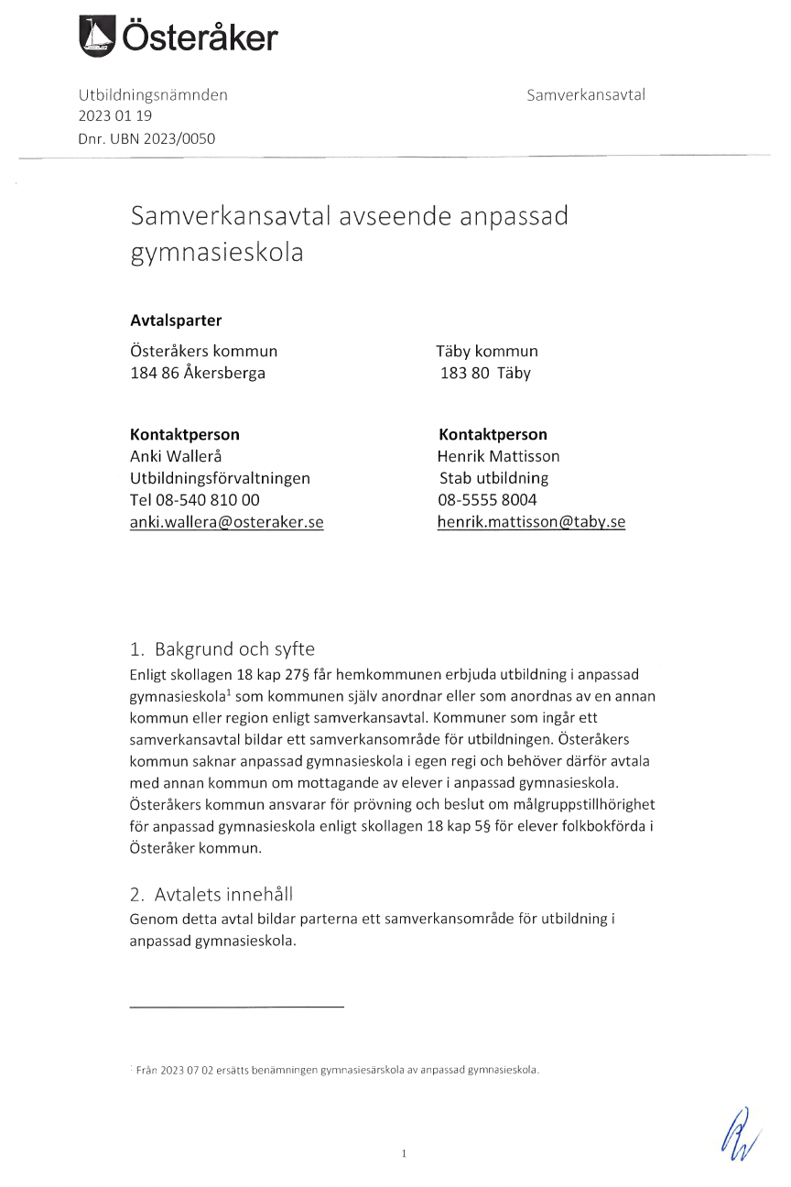
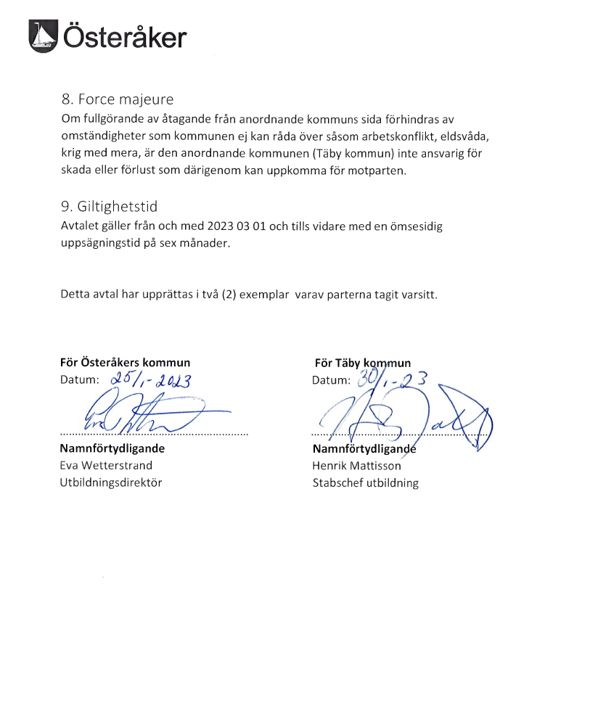

Slide 10
Österåkers kommuns gymnasienämnd och vuxenutbildnings Verksamhetsberättelse 2022
VARFÖR TAS INTE INFORMATION OM FÖRELÄGGANDE AVSEENDE GYMNASIESÄRSKOLAN UPP I VERKSAMHETSBERÄTTELSEN?
Notes:
I verksamhetsberättelsen saknas information om förläggande från Skolinspektionen men även andra punkter som överklagningar mm.
En verksamhetsberättelse ska inte bara vara en vacker historia utan innehålla även det kommunen behöver arbeta vidare på/med.

Slide 11
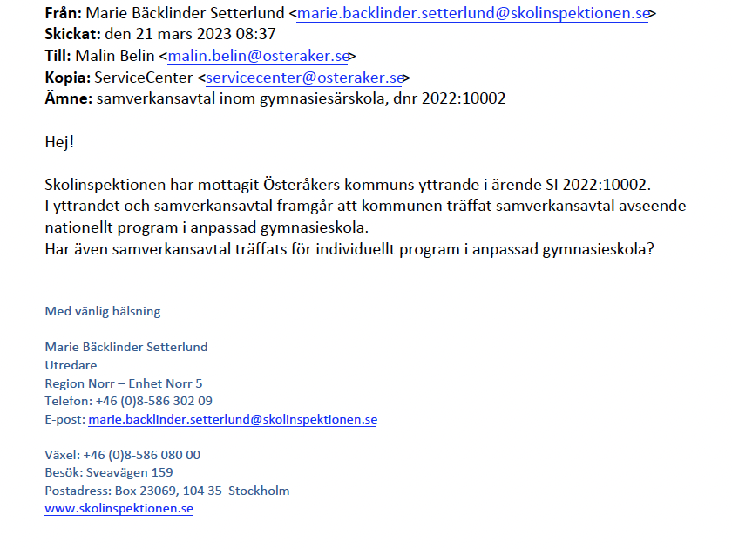
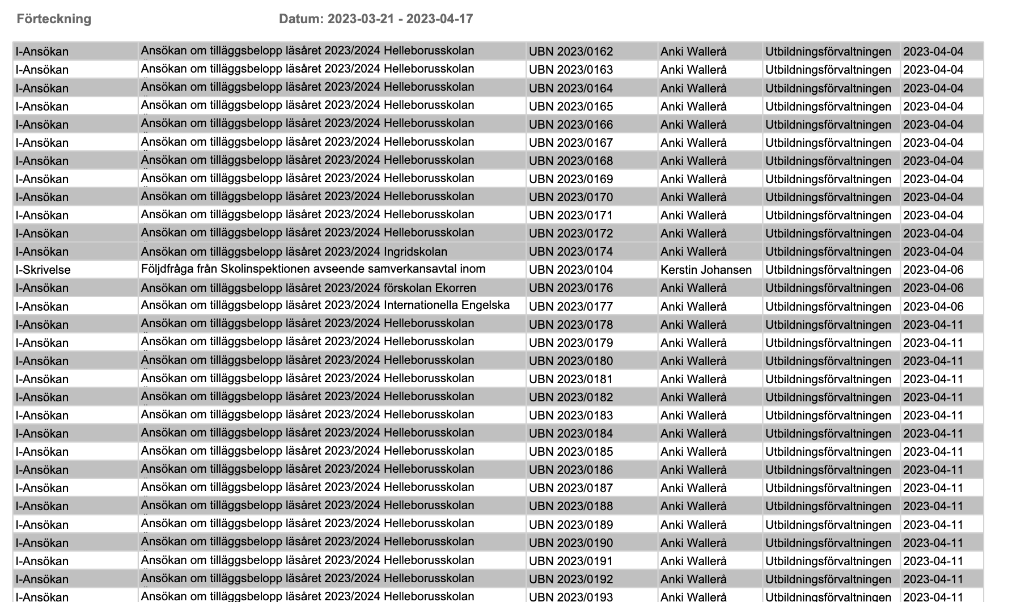
Mejl från Skolinspektionen daterat den 21/3-2023
samt UBN inkomna skrivelser 2023-03-21 till 2023-04-17
Fråga från Skolinspektionen inkom den 21/3-2023 avseende samverkanavtal den kan vi inte finna här. Det finns en följdfråga rapporterad den 6/4-2023, är det samma eller är det ytterligare en fråga och i så fall avseende vad? Svaret skickades den 14/4-2023 så vitt vi kan utläsa. Vad?

Slide 12
Avslutningsvis
Inte någonstans kan vi se att förvaltningen har givit nämnden information om att vi har fått ett föreläggande från Skolinspektionen… FÖRTROENDE?
Vad är ett föreläggande från Skolinspektionen?
➔Ett föreläggande innebär att Skolinspektionen har hittat brister. Det kan ligga till grund för tvångsåtgärder som tillfälligt verksamhetsförbud, återkallande av tillståndet för en fristående skola eller statliga åtgärder för rättelse mot kommunal verksamhet. I föreläggandet står vilka brister som måste åtgärdas, och vilka krav vi ställer på huvudmannen, alltså den som driver verksamheten
Information lämnades inte av förvaltningen till nämnden i februari och det är inte vad vi kan se diariefört på rätt dag – detta är allvarligt. FÖRTROENDE?
Nämnden behöver få bättre återrapportering där man kan följa ärenden och Roslagspartiet yrkar på en översyn av delegationsordningen.
Notes:
Idag har vi fått informationen att ärendet fortfarande är öppet hos dem…. Vad är status?
Vi vet också att ett tilläggsavtal har inkommit till dem.

